Slide 1

중고거래 마켓 웹페이지 Spring 프로젝트 포트폴리오
김명경
https://github.com/MyeongKyeong/git_finalProject.git

Slide 2






1. 기획 의도 & 목표
“ 쉽게 중고 거래를 할 수 있는 웹페이지를 구현하여,
실생활에서 환경 보호에 적극적으로 이바지할 수 있도록 한다! ”
오늘날 이상기후 현상, 미세먼지, 지구 온난화 등 환경 문제가 사회적 이슈로 대두되는 가운데, 대안책으로 중고 거래가 크게 주목을 받고 있습니다. 실제로 한 중고거래 플랫폼의 총 거래 완료 양을 계산하면, 약 19만 톤의 온실가스 감소 효과가 있다고 합니다.
또한, 코로나 19로 인해 소비가 위축되어 저렴하게 거래를 할 수 있는 중고 시장이 더욱 각광을 받는 추세가 되었습니다.
이에 저희는 기능/기획 부문에 따라 2가지 목표를 세웠습니다.
1. 기능 구현 : 많은 사람들이 편리하게 중고 거래를 할 수 있는 플랫폼을 구축한다. 2. 기획 철학 : 우리 플랫폼을 사용함으로써 환경에 대한 윤리적 의식을 심어줄 수 있도록 한다.
기획 철학 ‘환경 의식’과 기존의 중고거래 사이트와의 차별화를 위해 플랫폼 이름에 상징성을 두었습니다.
아껴쓰고, 나눠쓰고, 바꿔쓰고, 다시 쓴다는 의미의 ‘아나바다’라는 키워드에,
‘환경’을 ‘바다’에 빗대어 표현하여 중고거래와 환경에 대한 중의적인 의미를 드러냈습니다.
더불어 바다의 푸른색을 프로젝트의 테마 컬러로 정하고,
중고거래 횟수에 따라 회원의 레벨 ‘에코지수’가 맑은 바다색으로 변하도록 하였습니다.

Slide 3
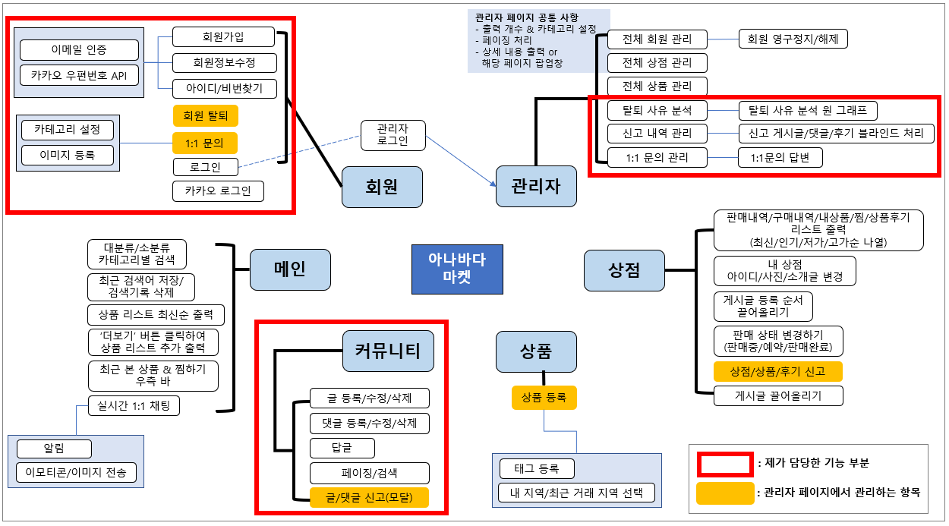
2. 전체 구조도

Slide 4
3. 소감
프로젝트를 진행하며 어려웠던 점
처음 팀을 구성했을 때는 인원이 6명이었으나, 한 팀원의 조기 취업으로 인해 프로젝트 시작 1주차 시점에서 5명으로 인원이 줄게 되었습니다. 한 달이 되지 않는 기간에 결원이 생기면서 일정이 더욱 촉박하게 느껴졌습니다.
또한 7명으로 구성된 같은 주제의 다른 팀에 비해, 높은 퀄리티의 결과물이 나오지 않을까 걱정하였던 것이 프로젝트를 하는 동안 큰 부담이었습니다.
깨닫은 점
프로젝트 발표 현장에서, 저는 다시 한번 협업과 소통의 중요성을 절실히 깨닫았습니다.
저희 팀의 프로젝트가 채팅 · 관리자 페이지 등 여러 부문에서 높은 완성도를 보였고, 여러 팀 사이에서 가장 많은 기능을 구현했습니다. 저는 그 이유가 긍정적인 소통과 협업에 있다고 보았습니다.
저희 팀은 여러 번의 회의를 통해 UI부터 사소한 기능에 이르기까지 대화를 통해 함께 해결해 나갔습니다.
때문에 담당한 기능 외에도 팀원의 사용한 기술 및 구조에 대한 전반적으로 이해를 갖추고 있었습니다.
게다가 팀원이 줄었다는 위기감이 오히려 전화위복이 되어, 모든 팀원이 부지런히 맡은 바 그 이상을 해냈습니다.
덕분에 프로젝트가 끝날 때까지 우호적인 관계를 유지하며 만족스러운 결과물을 이루어 낼 수 있었습니다.
이번 프로젝트는 기술적 부분을 넘어서서 팀원들과의 화합과 협업이 얼마나 중요한지 깨달은 시간이었습니다.
이와 같은 경험을 바탕으로 하여, 맡은 바에 책임을 다하며, 팀원과 소통하는 자세로 항상 프로젝트에 임하겠다고 다짐했습니다.

Slide 5



















4. 개발 환경 & 툴
Back
Front
tools
API
우편번호 API
카카오 로그인 API
Oracle SQL Developer

Slide 6
담당 기능
담당 DB
회원 1) 회원가입 2) 로그인 3) 카카오 로그인 4) 아이디/비밀번호 찾기 5) 회원정보수정 6) 회원탈퇴
게시판(커뮤니티) 1) 글쓰기 2) 글 수정/삭제 3) 답글 쓰기 4) 댓글 쓰기 5) 검색 & 페이지
신고 기능 게시글 / 댓글 / 상점 / 상품 글 / 상품 후기 신고
1:1 문의 등록
관리자 페이지 1) 탈퇴회원관리 2) 신고내역관리 3) 1:1문의 관리
회원 Members
게시판 Boards
댓글 Comments
탈퇴회원 관리 Withdraw
신고내역 관리 Complain
1:1문의 카테고리 qnaCate
1:1문의 관리 QnA

Slide 7
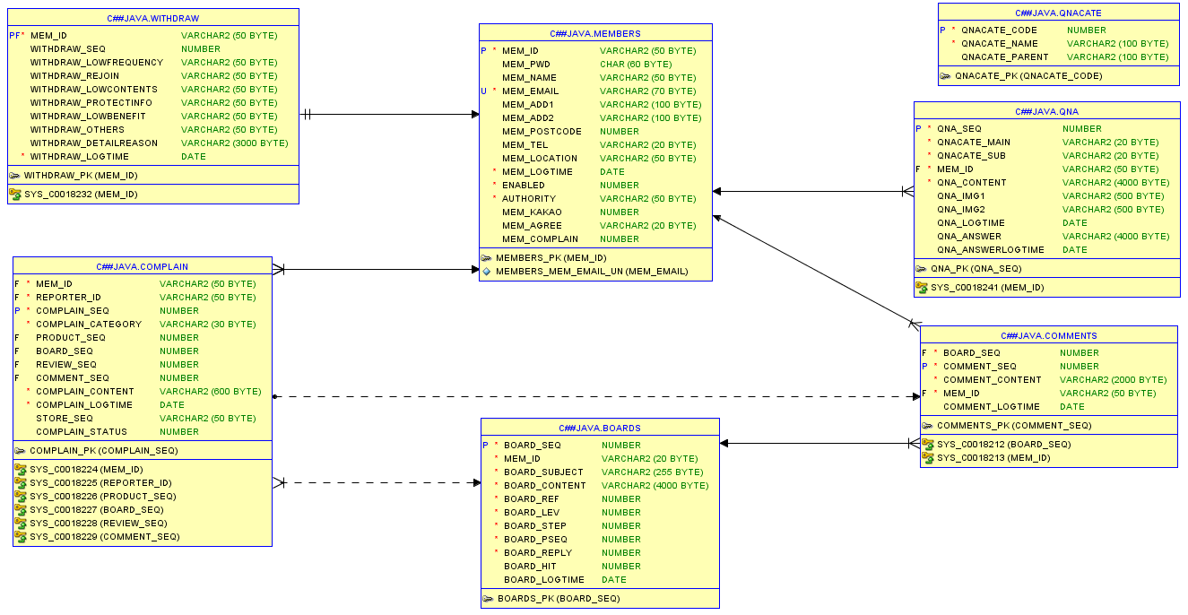
5. 담당 DB ERD

Slide 8
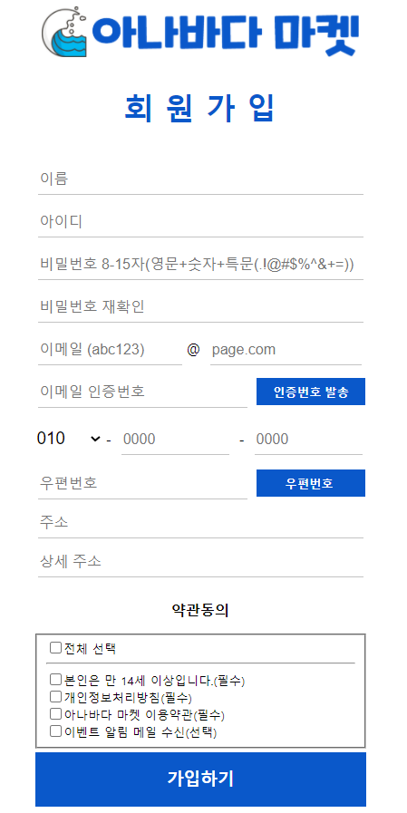
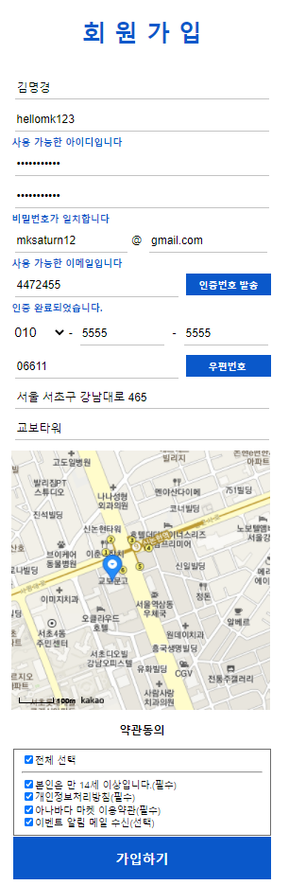
5. 담당 기능 ① 회원 : 회원 가입
기능
항목별 유효성 검사 / 이메일 인증
카카오 우편번호 API / 필수약관동의 체크박스

Slide 9
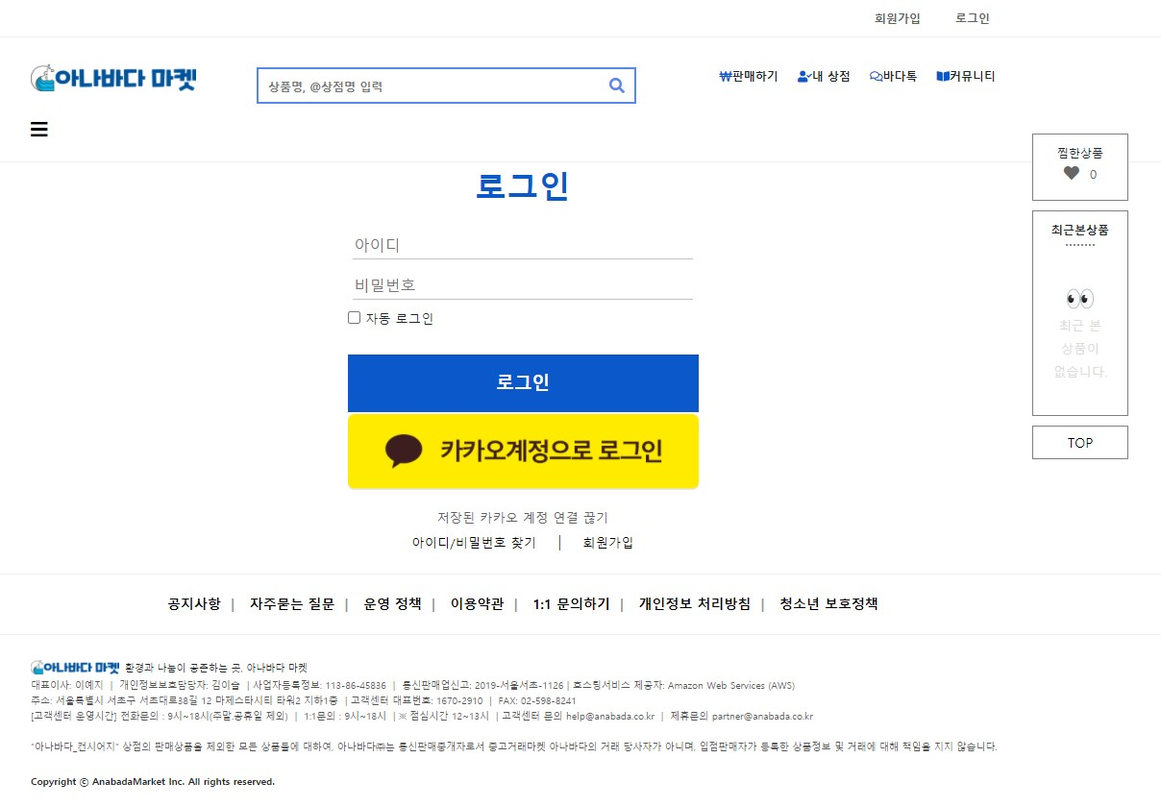
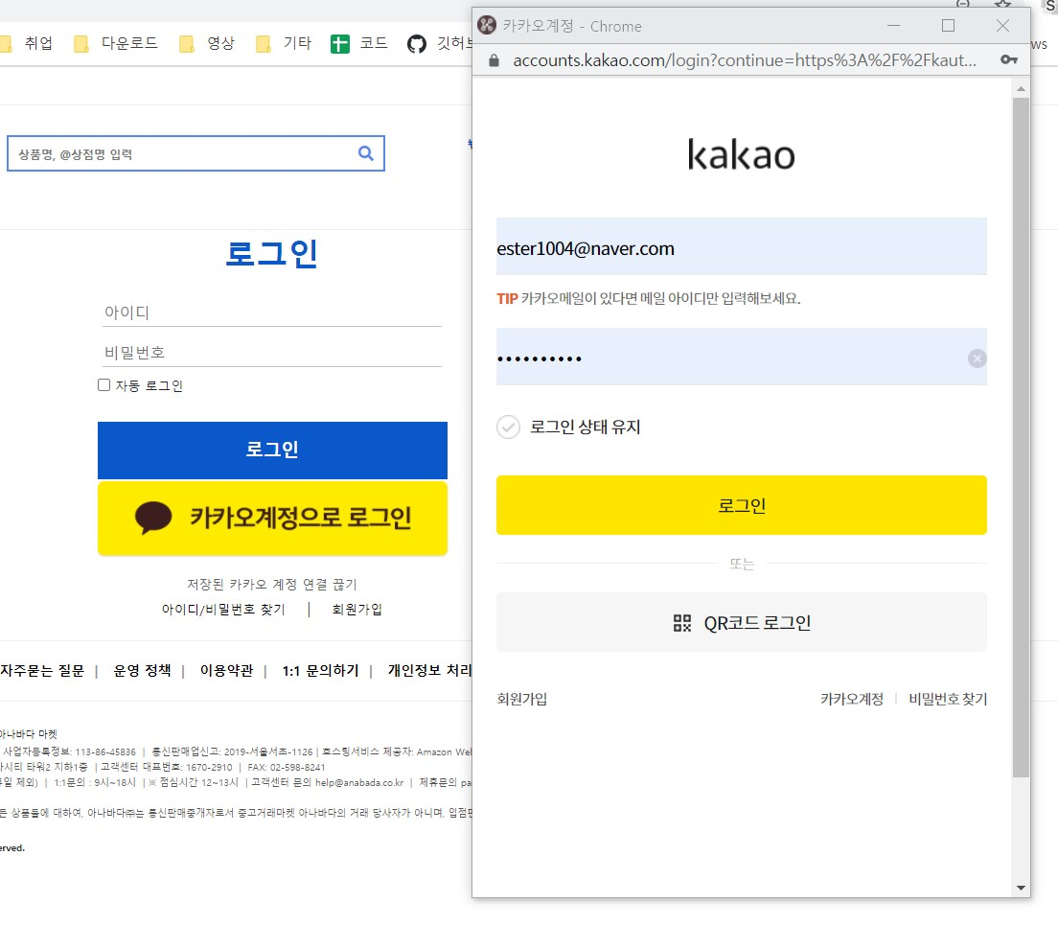
5. 담당 기능 ① 회원 : 로그인
기능
일반 로그인(유효성 검사)
카카오 로그인 (저장된 카카오 계정 연결 끊기)

Slide 10
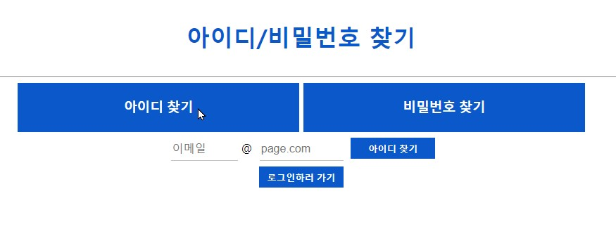
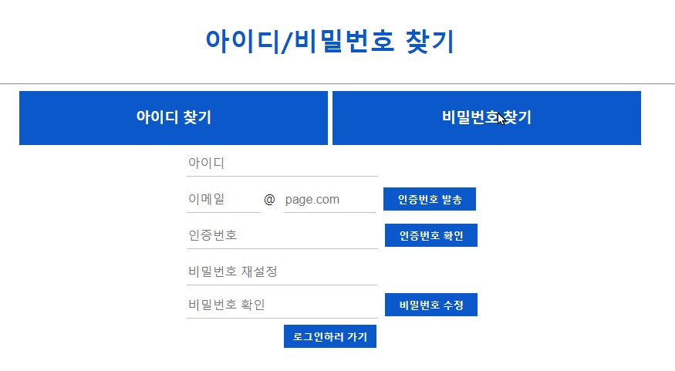
5. 담당 기능 ① 회원 : 아이디 / 비번 찾기
기능
아이디 찾기 : 이메일로 아이디 전송
비밀번호 찾기 : 이메일 본인인증(난수 발송), 비밀번호 데이터 수정

Slide 11
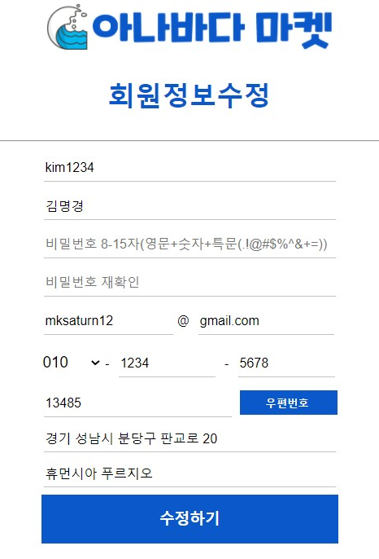
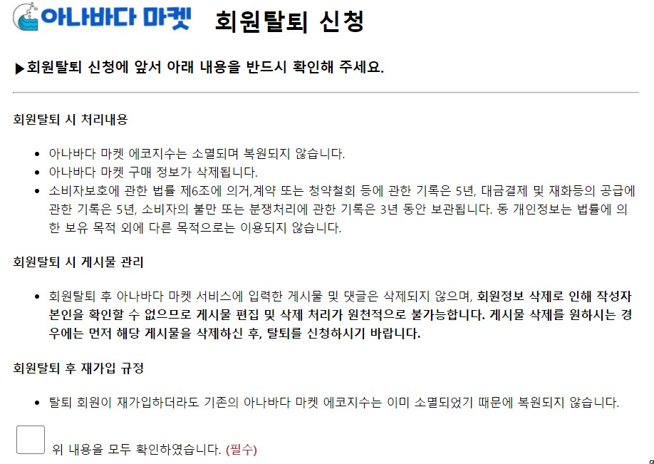
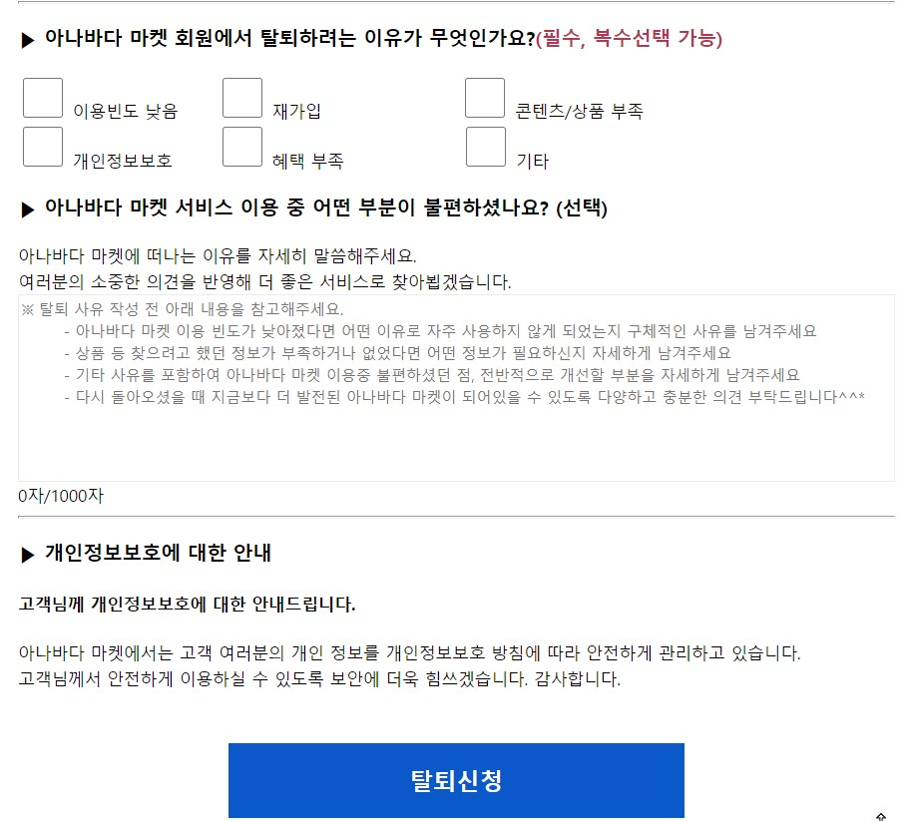
5. 담당 기능 ① 회원 : 회원정보 수정 & 탈퇴
기능
회원정보수정: 회원 데이터 출력 / 비밀번호, 전화번호, 주소 수정 가능
회원탈퇴: 탈퇴 기타 사유 1000자 이내 서술, 탈퇴 신청 회원 데이터 수정(데이터 삭제x)

Slide 12
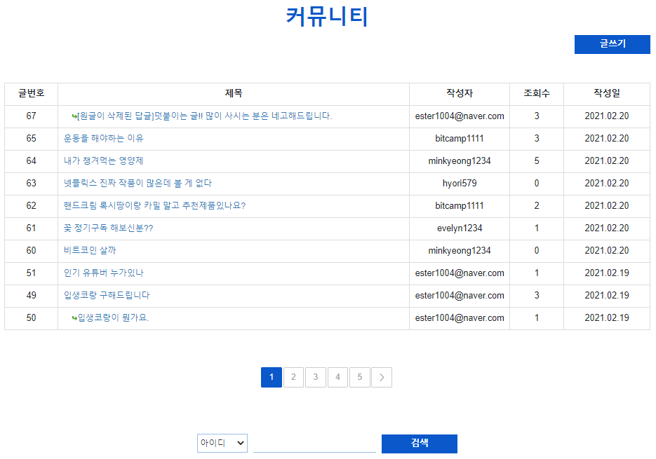
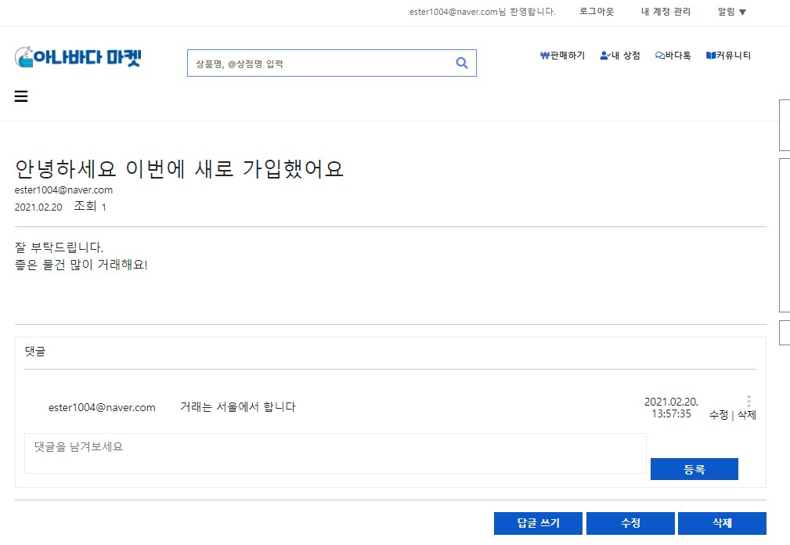
5. 담당 기능 ② 게시판
기능
글쓰기 / 수정 / 삭제 / 답글 / 댓글 쓰기 / 수정 / 삭제
페이징 처리(5단위) / 검색

Slide 13
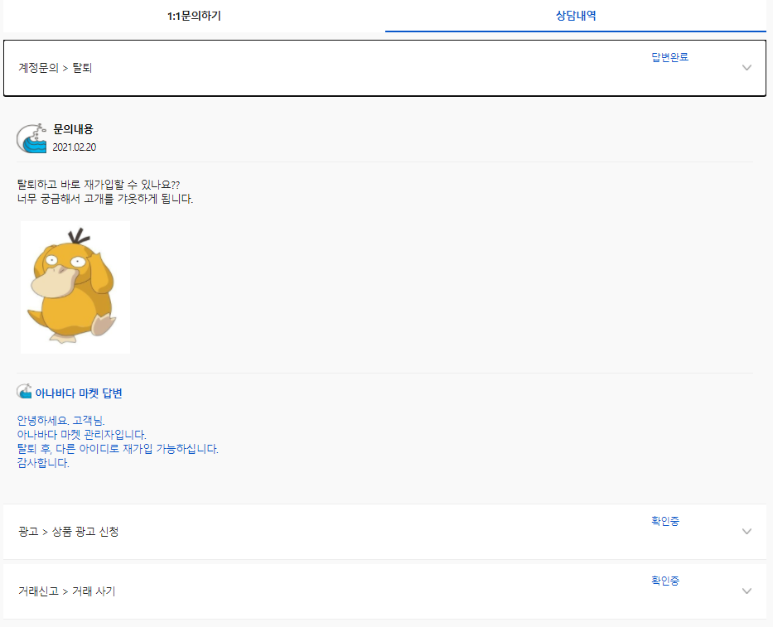
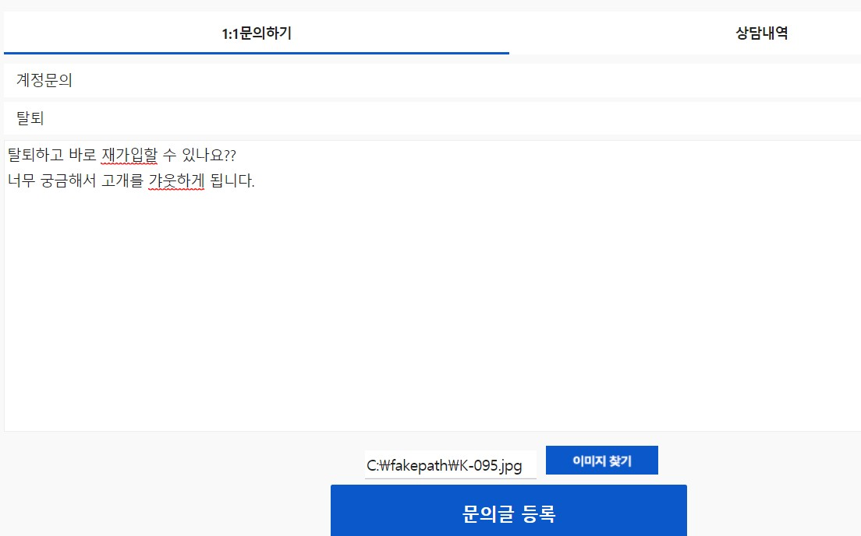
5. 담당 기능 ③ 1:1 상담 내역
기능
1:1 문의하기 : 대분류에 맞는 소분류 카테고리 출력 / 이미지 등록
상담내역 : 문의 내역 출력 / 관리자의 답변이 등록되기 전이면 ‘확인중’, 등록되었다면 ‘답변완료＇

Slide 14
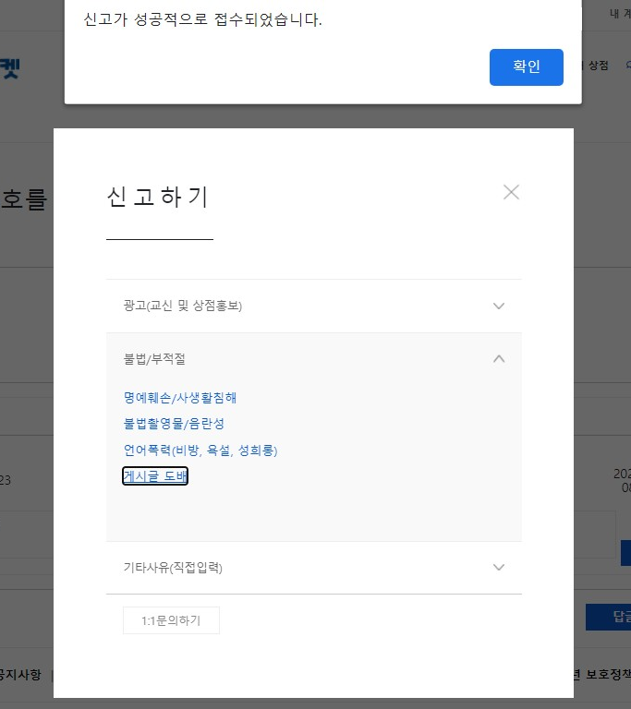
5. 담당 기능 ⑤ 신고 기능 흐름도
기능
신고 버튼 클릭 시, 모달 창이 뜬다. / 상품, 상점, 거래후기, 게시글, 댓글 신고 가능
카테고리 클릭 시 세부 탈퇴 사유 페이지가 열리고, 클릭 시 해당 사유로 신고됨/ 기타사유 200자 이내 입력 가능

Slide 15
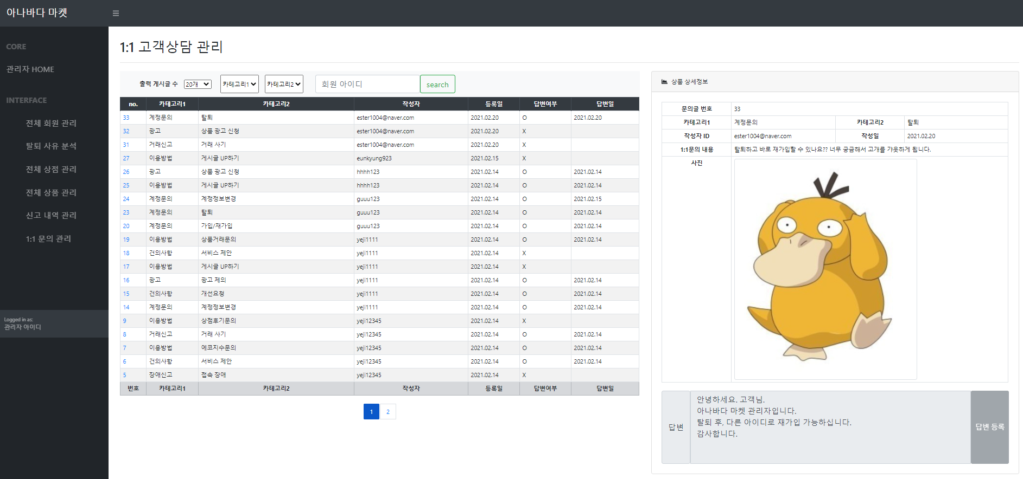
5. 담당 기능 ④ 관리자 : 1대1 고객상담관리
기능
1:1 문의 리스트 출력 / 출력 갯수 조절(20, 50, 100개) / 검색(대-소 카테고리별 / 회원 아이디별)
1:1 문의 답변(답변 등록 후에는 수정 불가)

Slide 16
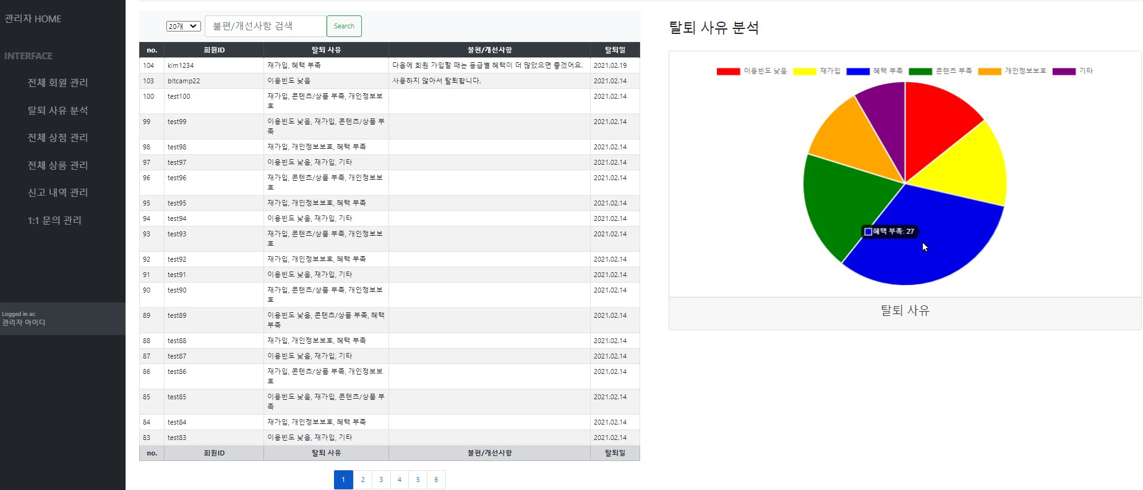
5. 담당 기능 ④ 관리자 : 탈퇴 사유 분석
기능
탈퇴 사유 리스트 출력 / 출력 갯수 조절(20, 50, 100개) / 검색(기타 불편/개선사항)
탈퇴 사유 분석 원 그래프 출력

Slide 17
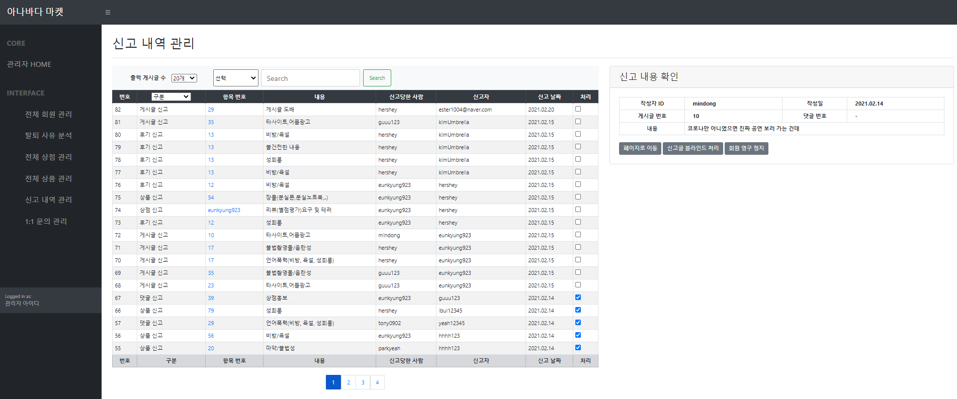
5. 담당 기능 ⑤ 관리자 : 신고 기능
기능
신고 내역 리스트 출력 / 출력 갯수 조절(20, 50, 100개) / 검색(항목별 / 탈퇴 사유별 / 신고당한 회원)
신고 내역 처리 체크 / 신고내용 확인, 신고 내용 블라인드 처리 / 신고당한 회원 계정 정지

